Slide 1

Переломный момент.
Программа для анимации хода лучей в собирающей и рассеивающей линзе

Slide 2
Актуальность
Очень часто у учеников на уроке физики возникают сложности в построении изображения предмета в линзе, особенно – в рассеивающей. ПО призвано помочь нерадивым ученикам.
ПО помогает визуализировать ход лучей, исходящих от объекта.

Slide 3
Как это работает?
Программа написана на языке python, я использовал библиотеки: numpy, matplotlib, matplotlib.animation. Для замера времени работы программы использовал б. time.
Программа получает на вход параметры F, d, h и тип линзы(собирающая и рассеивающая)
Находит расстояние от изображения до линзы по формуле.

Slide 4
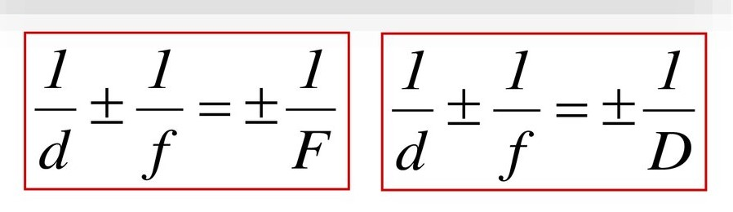
Основная формула, на которой все держится
работы программы использовал б. time.
Програм

Slide 5


Метод реализации программы
Уравнение прямого луча, проходящего через центр линзы задается уравнением
Уравнение параллельного луча, преломляющегося в линзе в точку фокуса

Slide 6
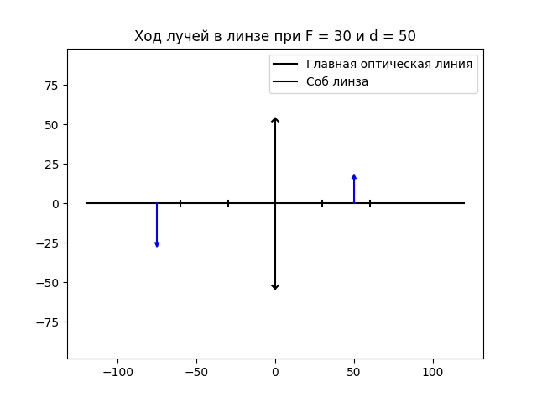
Как все работает?

Slide 7
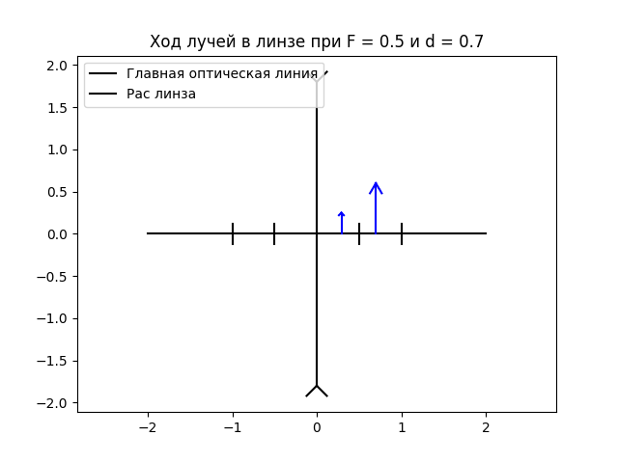
(h / d

Slide 8
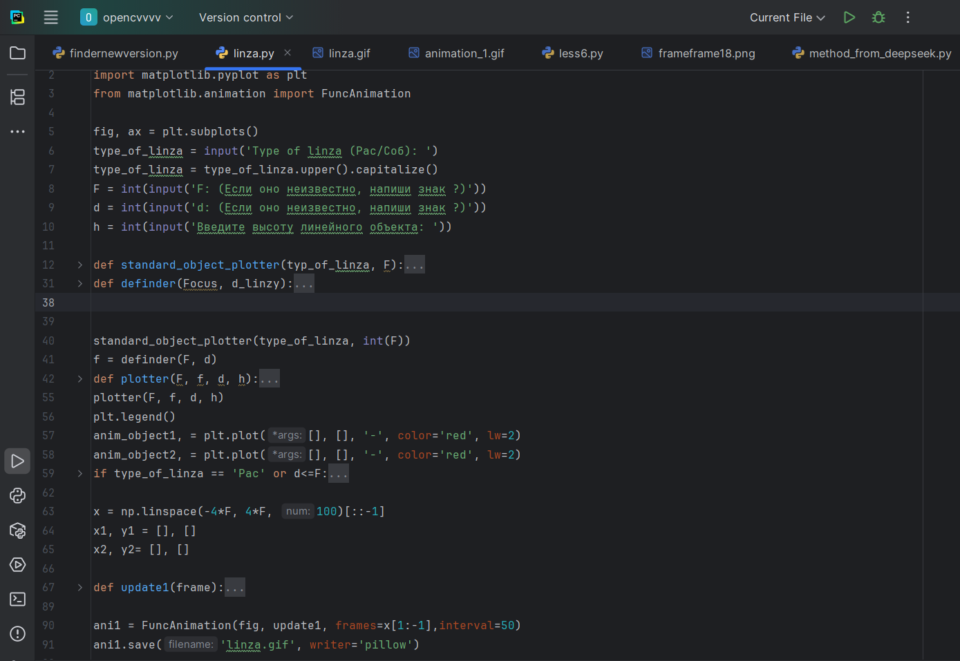

Slide 9
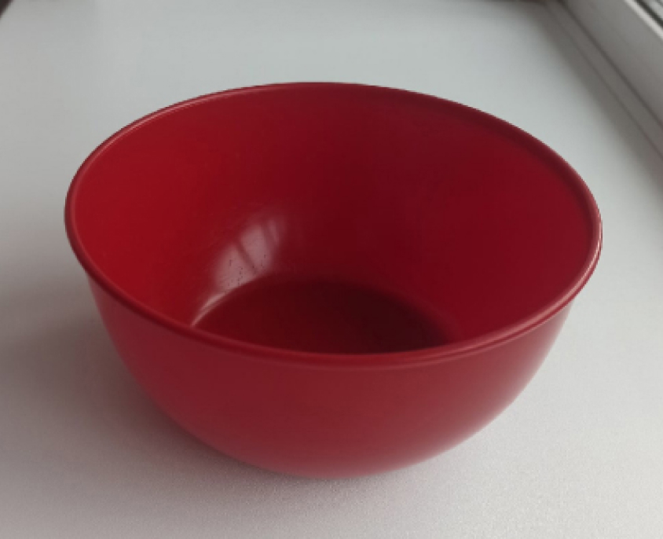

Slide 10


